Slide 1
Interfaz J-Web

Slide 2
Ajustes de Sistema e Interfaces de J-Web
Configurar los ajustes básicos de sistema e interfaces por J-Web

Slide 3

Introducción al Sistema Operativo Junos
05: Interfaz J-Web
Descripción general de J-WEB
La interfaz de usuario J-Web:
Permite una fácil configuración y mantenimiento
Despliegue rápido con pasos de configuración mínimos
Basado en HTTP, no se necesita ningún software adicional
Pestaña Dashboard | Ofrece una verificación rápida del estado del sistema La página de resumen muestra la información y el estado del sistema
Pestaña Device Administration | Proporciona múltiples opciones de configuración. Herramientas CLI o configuración point-and-click
Pestaña Monitor | Facilita el seguimiento del rendimiento Proporciona gráficos en tiempo real. Estadísticas. y salida
Pestaña Reports | Habilita la generación de informes bajo demanda y verlos en formato HTML
Notes:
J-Web hace que la implementación inicial sea muy fácil. No se necesita ningún software de cliente aparte de un navegador web estándar. Después de la configuración inicial, puede volver a J-Web para la supervisión y el mantenimiento del sistema.
La pestaña J-Web Dashboard proporciona un vistazo rápido al estado del sistema y los puertos. alarmas, información de eventos de seguridad (en dispositivos SRX) e información de utilización.
La pestaña Device Administration le permite configurar el sistema con un clic o mediante una edición directa de la configuración en formato de texto. La ayuda está disponible haciendo clic en el signo de interrogación junto a las diversas opciones de configuración.
La pestaña de Device Administration provee herramientas estandar de red, como ping y traceroute para evaluar problemas de red de forma rápida. Tambien puede utilizar la pestaña de Device Administration para realizar upgrades de software y mantenimiento del sistema de archivos de forma eficiente
La pestaña Monitor le permite ver los detalles de las interfaces y los logs. Usted puede ver más detalles relacionados a los comandos show del CLI, utilizando J-Web utilizando un enfoque point-and-click
La pestaña Reports le permite generar informes a pedido y verlos en formato HTML.
La interfaz J-Web brinda acceso a las funciones proporcionadas por los comandos del monitor en la CLI.

Slide 4
Introducción al Sistema Operativo Junos
05: Interfaz J-Web
Descripción general de J-WEB
Página Network
Ayuda con la solución de problemas y las operaciones de mantenimiento.
Actualizaciones, reversiones, administración de archivos y herramientas de solución de problemas
Otras opciones, como Políticas y objetos de seguridad, Servicios de seguridad y VPN, son específicas de la plataforma (SRX en este caso).
Notes:
La página Network le permite configurar las interfaces y los protocolos de enrutamiento, los filtros de firewall y la configuración de clase de servicio (CoS).
Otras opciones, como Políticas y objetos de seguridad, Servicios de seguridad y VPN, son específicas de la plataforma (SRX en este caso).

Slide 5
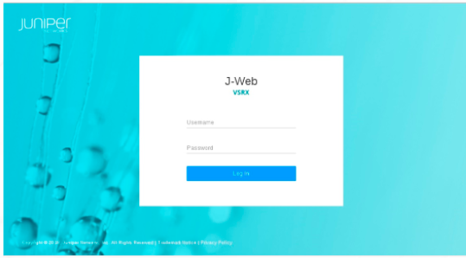
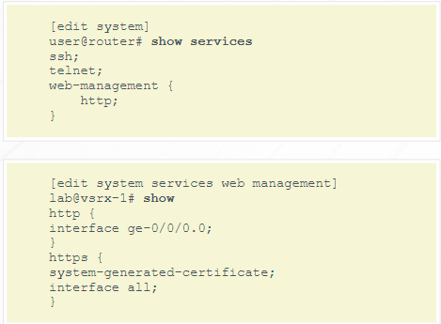
Introducción al Sistema Operativo Junos
05: Interfaz J-Web
Inicio de Sesión
La interfaz J-Web requiere un inicio de sesión válido,
J-Web utiliza los mismos métodos de autenticación que la CLI
Si desea acceso remoto para usar J-Web, debe habilitar el servicio HTTP o HTTPS en el nivel de jerarquía [edit system services]
Notes:
Iniciar sesión en J-Web es sencillo. La interfaz J-Web requiere un inicio de sesión válido, J-Web utiliza los mismos métodos de autenticación que la CLI.
Si desea acceso remoto para usar J-Web, debe habilitar el servicio HTTP o HTTPS en el nivel de jerarquía [edit system services], como se muestra en el ejemplo.
Dado que HTTPS es el protocolo recomendado para el acceso a J-Web, tenga en cuenta que para configurar HTTPS, debe especificar cómo se obtiene el certificado. La forma más sencilla es usar un certificado generado por el sistema, como se muestra en el ejemplo.
Juniper Networks recomienda usar HTTPS para la administración web en cualquier WAN donde esté permitido.
Tenga en cuenta que J-Web no viene preinstalado en plataformas selectas de Junos: sin embargo. J-Web viene preinstalado en las plataformas SRX y vSRX. Para obtener más información sobre la instalación del paquete J-Web en dispositivos Juniper, consulte el sitio web de Juniper.
Una vez que configura un dispositivo que ejecuta Junos OS para el acceso, puede iniciar sesión con su navegador web, si configuró el sistema para usar un mecanismo de autenticación externo, como un sensor RADIUS. J-Web también utilizará ese mecanismo para la autenticación. De lo contrario, utiliza el nombre de usuario y la contraseña configurados en el sistema local.

Slide 6
Introducción al Sistema Operativo Junos
05: Interfaz J-Web
Inicio de Sesión
Se recomienda el uso de HTTPS para la administración Web en cualquier WAN cuando este es permitido
J-Web no viene preinstalado en algunas plataformas seleccionadas, sin embargo si viene preinstalado en las plataformas SRX y vSRX.
Notes:
Iniciar sesión en J-Web es sencillo. La interfaz J-Web requiere un inicio de sesión válido, J-Web utiliza los mismos métodos de autenticación que la CLI.
Si desea acceso remoto para usar J-Web, debe habilitar el servicio HTTP o HTTPS en el nivel de jerarquía [edit system services], como se muestra en el ejemplo.
Dado que HTTPS es el protocolo recomendado para el acceso a J-Web, tenga en cuenta que para configurar HTTPS, debe especificar cómo se obtiene el certificado. La forma más sencilla es usar un certificado generado por el sistema, como se muestra en el ejemplo.
Juniper Networks recomienda usar HTTPS para la administración web en cualquier WAN donde esté permitido.
Tenga en cuenta que J-Web no viene preinstalado en plataformas selectas de Junos: sin embargo. J-Web viene preinstalado en las plataformas SRX y vSRX. Para obtener más información sobre la instalación del paquete J-Web en dispositivos Juniper, consulte el sitio web de Juniper.
Una vez que configura un dispositivo que ejecuta Junos OS para el acceso, puede iniciar sesión con su navegador web, si configuró el sistema para usar un mecanismo de autenticación externo, como un sensor RADIUS. J-Web también utilizará ese mecanismo para la autenticación. De lo contrario, utiliza el nombre de usuario y la contraseña configurados en el sistema local.

Slide 7
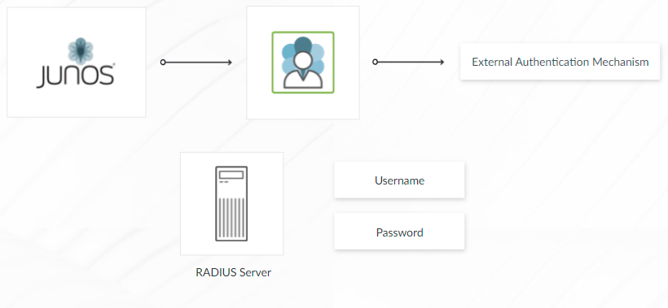
Introducción al Sistema Operativo Junos
05: Interfaz J-Web
Inicio de Sesión
Si configuró el sistema para usar un mecanismo de autenticación externo, como un sensor RADIUS. J-Web también utilizará ese mecanismo para la autenticación.
Notes:
Iniciar sesión en J-Web es sencillo. La interfaz J-Web requiere un inicio de sesión válido, J-Web utiliza los mismos métodos de autenticación que la CLI.
Si desea acceso remoto para usar J-Web, debe habilitar el servicio HTTP o HTTPS en el nivel de jerarquía [edit system services], como se muestra en el ejemplo.
Dado que HTTPS es el protocolo recomendado para el acceso a J-Web, tenga en cuenta que para configurar HTTPS, debe especificar cómo se obtiene el certificado. La forma más sencilla es usar un certificado generado por el sistema, como se muestra en el ejemplo.
Juniper Networks recomienda usar HTTPS para la administración web en cualquier WAN donde esté permitido.
Tenga en cuenta que J-Web no viene preinstalado en plataformas selectas de Junos: sin embargo. J-Web viene preinstalado en las plataformas SRX y vSRX. Para obtener más información sobre la instalación del paquete J-Web en dispositivos Juniper, consulte el sitio web de Juniper.
Una vez que configura un dispositivo que ejecuta Junos OS para el acceso, puede iniciar sesión con su navegador web, si configuró el sistema para usar un mecanismo de autenticación externo, como un servidor RADIUS. J-Web también utilizará ese mecanismo para la autenticación. De lo contrario, utiliza el nombre de usuario y la contraseña configurados en el sistema local.

Slide 8
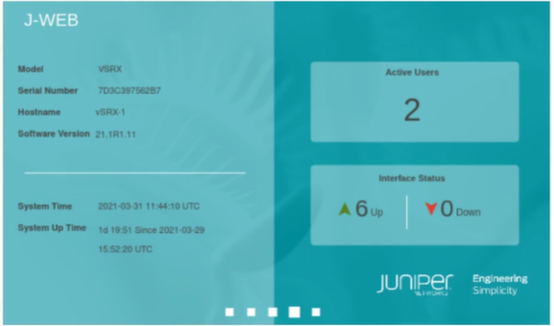
Introducción al Sistema Operativo Junos
05: Interfaz J-Web
Pop-Up Primeros Pasos y Configuración básica
Configure > Device Settings > Basic Settings:
Notes:
En dispositivos como vSRX, una vez que inicia sesión en el dispositivo mediante la interfaz J-Web, se le presenta la página Configuración básica del menú de configuración (es decir, Configurar > Configuración del dispositivo > Configuración básica) y, además, aparece un cuadro emergente llamado Primeros pasos que se superpone al lado derecho de la pantalla.
Puede evitar que este cuadro emergente aparezca en futuros inicios de sesión haciendo clic en la casilla de verificación "No mostrar esto de nuevo". Siempre puede recuperar este asistente de inicio haciendo clic en el icono de ayuda (el icono del signo de interrogación) en la esquina superior derecha de la pantalla de J-Web y eligiendo el elemento de inicio en el menú desplegable.
En determinados dispositivos de sucursal y en versiones anteriores del software Junos. el Asistente de configuración aparece cuando inicia sesión por primera vez en un dispositivo al que aún no se le ha asignado un ‘hostname'. Similar. después de usar este asistente por primera vez. puede volver a esta pantalla en cualquier momento, en dispositivos que ejecutan versiones anteriores de Junos. haciendo clic en Configurar > Configuración del dispositivo > Configurar en la esquina superior izquierda de la herramienta de configuración web y luego seleccionando Crear nueva configuración.
En las últimas versiones del software Junos OS, puede hacer clic en Restablecer en la página Administración de dispositivos > Restablecer configuración para revertir su dispositivo a la configuración predeterminada de fábrica e iniciar el asistente de configuración para reconfigurar el dispositivo.

Slide 9
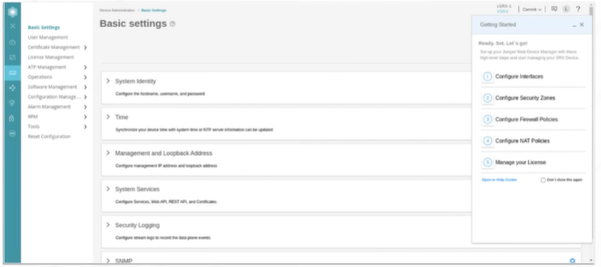
Introducción al Sistema Operativo Junos
05: Interfaz J-Web
Página de Configuración Básica
Configure > Device Settings > Basic Settings:
Notes:
Esta es la página de configuración básica que se le presenta si inicia sesión en un vSRX. Hay cinco áreas de configuración que aborda esta página: Detalles de identidad del sistema, Detalles de fecha y hora, Acceso de administración, Configuración, Registro de seguridad y SNMP.
Puede expandir cada una de estas áreas de configuración para proporcionar los detalles haciendo clic en el título del área.

Slide 10
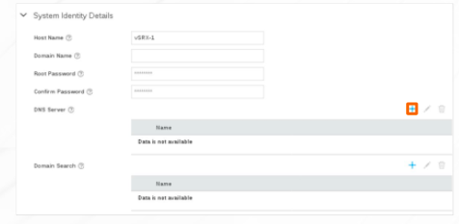
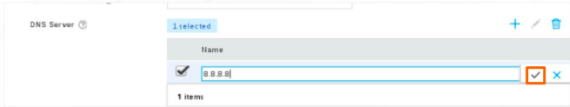
Introducción al Sistema Operativo Junos
05: Interfaz J-Web
Configuración Básica: Detalles de Identificación
En esta sección se puede configurar:
Definir o cambiar el nombre del host del dispositivo
Cambiar el password de root del dispositivo
Configurar los servidores DNS
Dominios de busqueda
Aún se debe de hacer commit para que los cambios tomen efecto
Notes:
Cuando expande el área Detalles de identidad del sistema en la página Configuración básica, puede configurar o cambiar el nombre de host del dispositivo. cambiar la contraseña raíz del dispositivo. configurar servidores DNS y buscar dominios para una lista de búsqueda de dominio local, si es necesario.
Tenga en cuenta que hay un pequeño icono de Ayuda al lado de cada nombre de campo. Al pasar el cursor sobre ese icono, se muestra una explicación sobre qué tipo de datos se esperan en ese campo. Similar. cuando el cursor pasa por encima de uno de los iconos de acción en la pantalla (como el signo más) encima de la tabla del servidor DNS, aparece una etiqueta de descripción que indica que la función del signo más es Crear para agregar una nueva línea a la tabla.
Por ejemplo, para agregar un servidor DNS, haga clic en el signo más arriba de la tabla Servidores DNS. Se crea una nueva línea en una tabla. y aparece un cuadro de entrada de datos donde escribe la dirección IPv4 del servidor DNS que desea agregar. Haga clic en la marca de verificación de confirmación a la derecha del campo de datos para confirmar la adición del servidor DNS.
Tenga en cuenta que los cambios de configuración que realice en esta página aún deben confirmarse para que se activen. El proceso de confirmación se muestra más adelante.

Slide 11
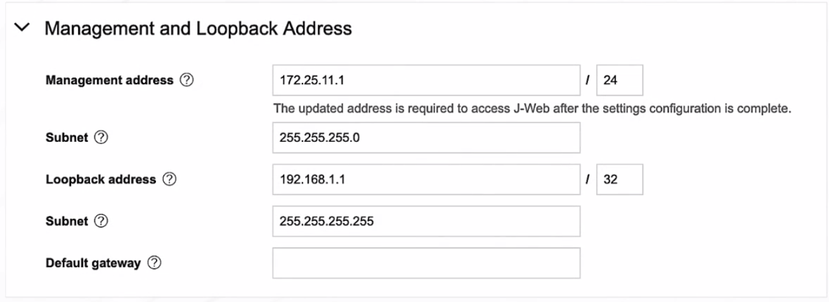
Introducción al Sistema Operativo Junos
05: Interfaz J-Web
Configuración Básica: Direcciones de Administración y Loopback
Notes:
La sección Management and Loopack address, le permite configurar:
- La dirección IP del puerto de administración del dispositivo
- La dirección de loopback para el dispositivo
- El Default Gateway.

Slide 12
Introducción al Sistema Operativo Junos
05: Interfaz J-Web
Configuración Básica: Servicios de Sistema
La sección de Servicios de Sistema, permite configurar:
Los métodos de acceso que están habilitados para el acceso de administración al dispositivo
Los servicios del sistema que están habilitados para el acceso
Los puertos en el dispositivo que permiten el acceso de administración a través de HTTP y HTTPS
Si es relevante. qué API del sistema están habilitadas
Adición y eliminación de Certificados de Seguridad
Notes:
La sección de Servicios de Sistema, permite configurar:
- Los métodos de acceso que están habilitados para el acceso de administración al dispositivo
- Los servicios del sistema que están habilitados para el acceso
- Los puertos en el dispositivo que permiten el acceso de administración a través de HTTP y HTTPS
- Si es relevante. qué API del sistema están habilitadas
- Adición y eliminación de Certificados de Seguridad
La sección Configuración de acceso a la administración le permite habilitar o deshabilitar Telnet. SSH. FTP, Netconf. y el acceso de administración de Junoscript sobre SSL, utilizando switches tipo toogle . También le permite habilitar o deshabilitar el acceso de administración HTTP y, si está habilitado, especifica qué puertos del dispositivo permiten el acceso de administración además de fxpO.
El acceso HTTPS tiene su propia configuración separada: puede habilitar o deshabilitar el acceso HTTPS y especificar a qué puertos se permite el acceso además de fxpO.
Una configuración importante para el acceso de administración HTTPS al dispositivo es especificar el certificado de seguridad que se utilizará para este acceso seguro. La sección Configuración de ManagementAccess le permite seleccionar un certificado generado por el sistema o un certificado local que puede especificar en la tabla Certificado.

Slide 13
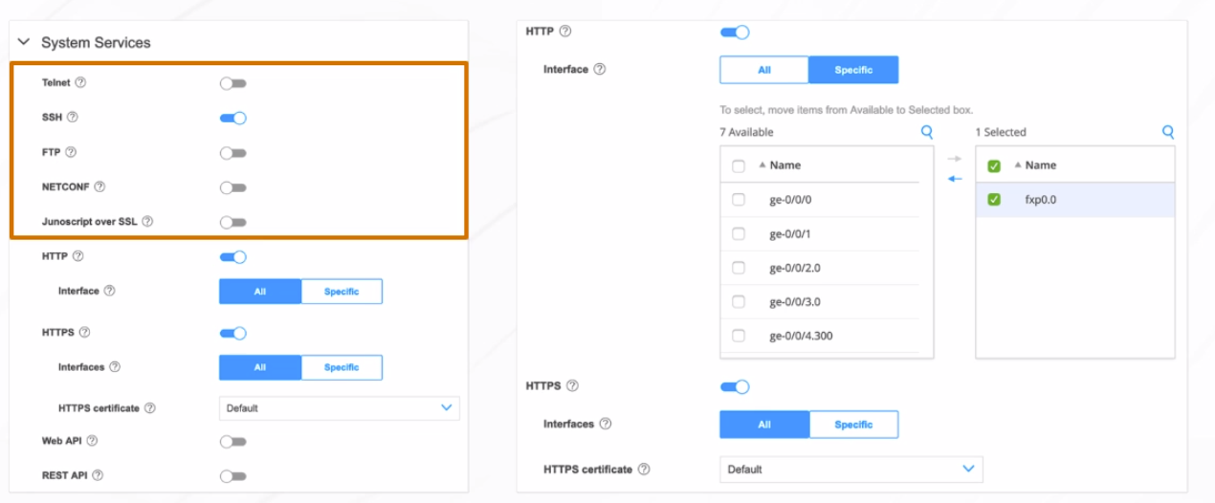
Introducción al Sistema Operativo Junos
05: Interfaz J-Web
Configuración Básica: Servicios de Sistema
Notes:
La sección Configuración de acceso a la administración le permite habilitar o deshabilitar Telnet. SSH. FTP, Netconf. y el acceso de administración de Junoscript sobre SSL, utilizando switches tipo toogle . También le permite habilitar o deshabilitar el acceso de administración HTTP y, si está habilitado, especifica qué puertos del dispositivo permiten el acceso de administración además de fxpO.
El acceso HTTPS tiene su propia configuración separada: puede habilitar o deshabilitar el acceso HTTPS y especificar a qué puertos se permite el acceso además de fxpO.
Una configuración importante para el acceso de administración HTTPS al dispositivo es especificar el certificado de seguridad que se utilizará para este acceso seguro. La sección Configuración de ManagementAccess le permite seleccionar un certificado generado por el sistema o un certificado local que puede especificar en la tabla Certificado.

Slide 14
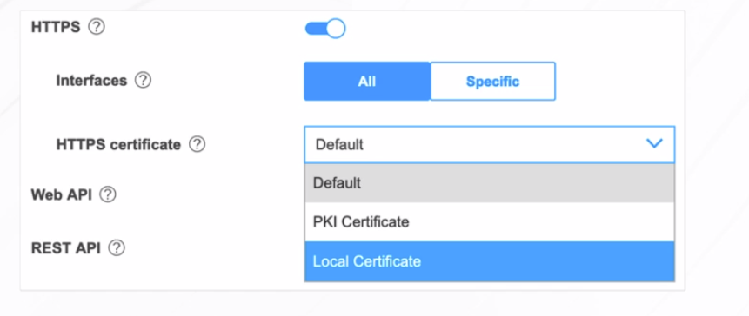
Introducción al Sistema Operativo Junos
05: Interfaz J-Web
Configuración Básica: Servicios de Sistema
Notes:
Una configuración importante para el acceso de administración HTTPS al dispositivo es especificar el certificado de seguridad que se utilizará para este acceso seguro. La sección Configuración de ManagementAccess le permite seleccionar un certificado generado por el sistema o un certificado local que puede especificar en la tabla Certificado, como se muestra.

Slide 15
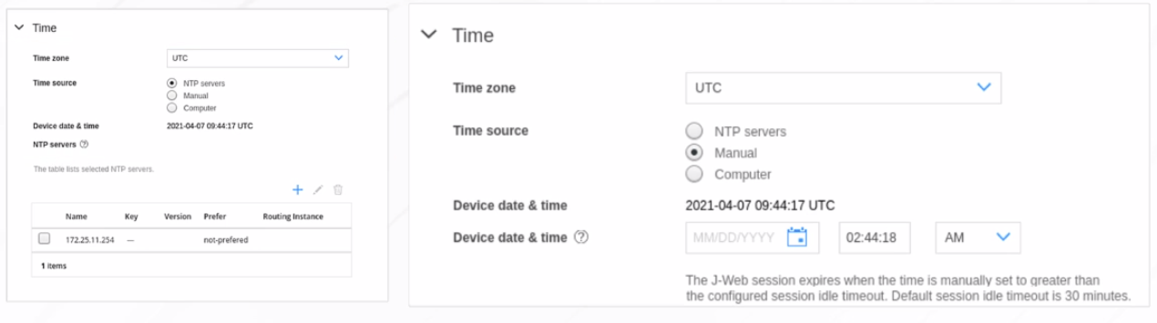
Introducción al Sistema Operativo Junos
05: Interfaz J-Web
Configuración Inicial: Tiempo
Notes:
La sección Tiempo le permite especificar servidores de protocolo de hora de red (NTP) como fuente de hora para el dispositivo, sincronizar el dispositivo con la hora de la computadora o configurar la fecha y la hora manualmente. Tenga en cuenta que si la hora se cambia manualmente, la sesión de J-Web se agota y debe volver a iniciar sesión en J-Web.

Slide 16
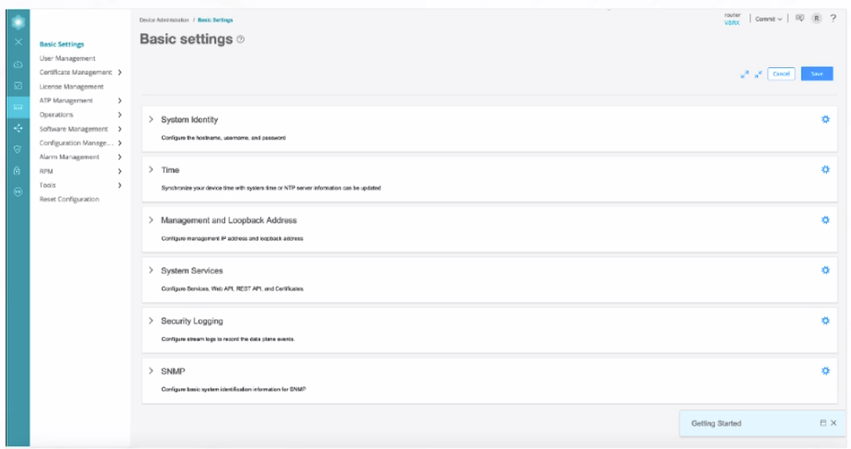
Introducción al Sistema Operativo Junos
05: Interfaz J-Web
Configuración Inicial: Tiempo
Notes:
Hay varias secciones de configuración adicionales en la pagina Device Administration > Basic Settings , como Registro de seguridad y Configuración básica de SNMP.

Slide 17
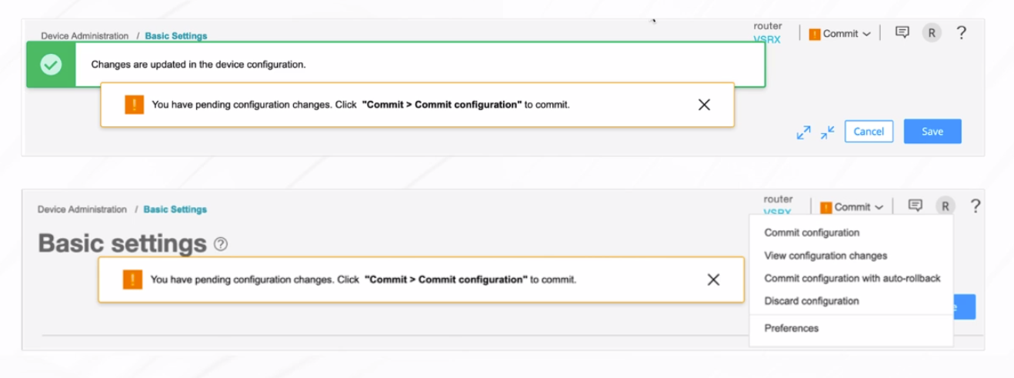
Introducción al Sistema Operativo Junos
05: Interfaz J-Web
Configuración Inicial: Confirmar la configuración
Notes:
Cuando se hayan especificado todas las configuraciones básicas necesarias, debe guardarlas usando el botón Guardar que se encuentra en la parte superior de la página, como se muestra aquí. Luego, la interfaz J-Web resalta el icono Confirmar. Para confirmar los cambios de configuración realizados, haga clic en el icono Confirmar y seleccione la opción de confirmación adecuada en el menú desplegable, como se muestra aquí.

Slide 18
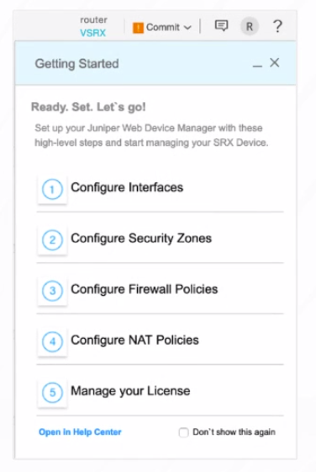
Introducción al Sistema Operativo Junos
05: Interfaz J-Web
Configuración inicial: Otros elementos de configuración
Otras opciones incluyen:
Configuración de interfaces
Creación de zonas de seguridad
Configuración de políticas de Firewall
Configuración de políticas de traducción de direcciónes de red (NAT)
Administración de licencias.
Notes:
La sección Primeros pasos le ofrece varias áreas de configuración que involucran los elementos que se muestran.
Nota: Asegúrese de hacer clic en el botón Aplicar, ubicado en la parte inferior de la ventana, cuando haya terminado con el Asistente de configuración.

Slide 19
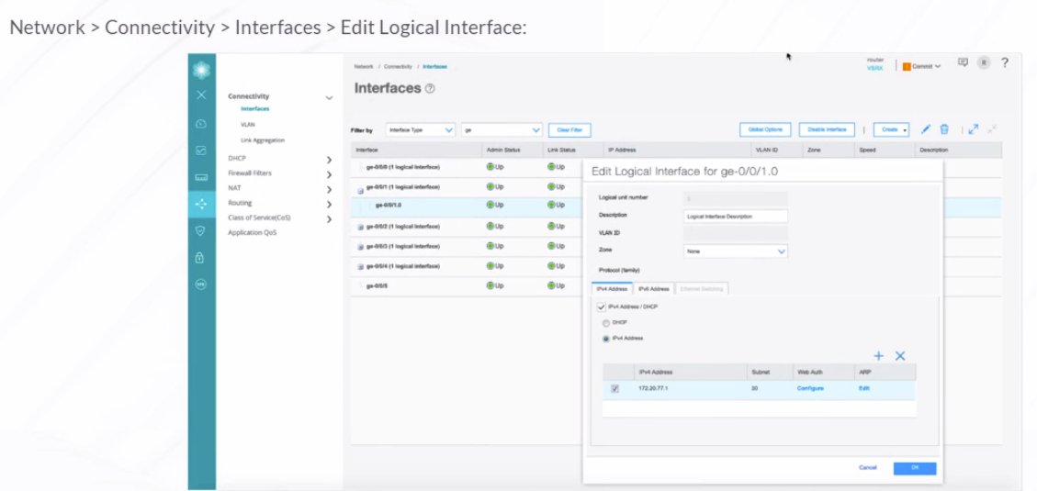
Introducción al Sistema Operativo Junos
05: Interfaz J-Web
Configuración de Interfaces
Notes:
Puede usar J-Web para configurar, agregar o editar interfaces lógicas en sus interfaces físicas. Debe tener al menos una interfaz lógica configurada en su interfaz Ethernet física.

Slide 20
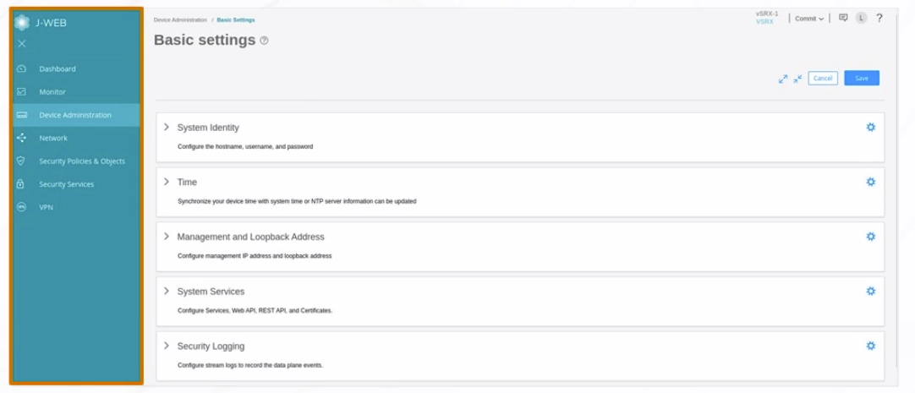
Introducción al Sistema Operativo Junos
05: Interfaz J-Web
Realizando tareas de configuración
Edición y verificación de la configuración de forma gráfica
J-Web ofrece una interfaz facil de usar para configurar su dispositivo Junos OS
Puede seleccionar varias opciones para visualizar o editar.
Notes:
Cuando inicia sesión en la interfaz web en un enrutador que se configuró inicialmente, comienza en la pestaña Administración de dispositivos. J-Web ofrece una interfaz fácil de usar para configurar su dispositivo Junos OS. Seleccione qué jerarquía de configuración desea ver o editar en el menú de navegación de la izquierda.
La información sobre esa jerarquía aparece en la parte principal de la pantalla. Puede seleccionar varias opciones para ver o editar. Puede agregar nuevas opciones de configuración con el botón Agregar, + o Crear o editar las opciones de configuración existentes con el botón Editar o el ícono de lápiz. Estas opciones, junto con el botón Eliminar o el ícono de la papelera, se encuentran cerca de la parte superior derecha de la pantalla.

Slide 21
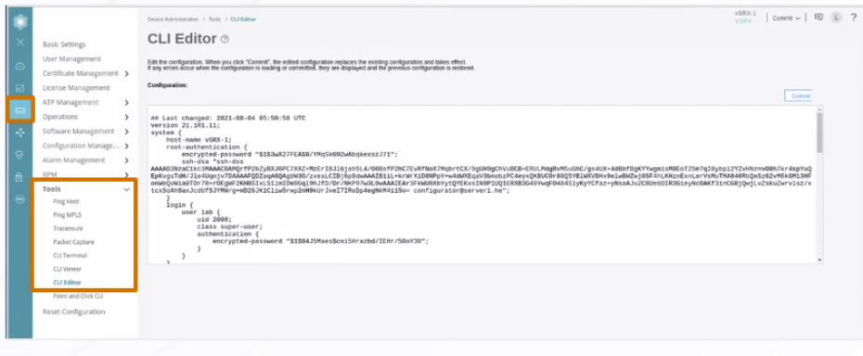
Introducción al Sistema Operativo Junos
05: Interfaz J-Web
Realizando tareas de configuración
Edición y verificación de la configuración de forma gráfica
Manipular la configuracíon
Seleccionar la herramienta Editor CLI que se encuentra en la pestaña Administración de dispositivos, en Administración de dispositivos > Herramientas > Editor CLI.
Herramienta point-and-click
Notes:
Si prefiere manipular su configuración con un enfoque basado en texto, puede seleccionar la herramienta Editor CLI que se encuentra en la pestaña Administración de dispositivos, en Administración de dispositivos > Herramientas > Editor CLI.
Otra opción que está disponible en la jerarquía de herramientas es Point and Click CLI, un método simplificado para emitir comandos CLI. Esta es una pantalla de configuración del filtro de firewall disponible en Red > Filtros de firewall > IPv4.

Slide 22
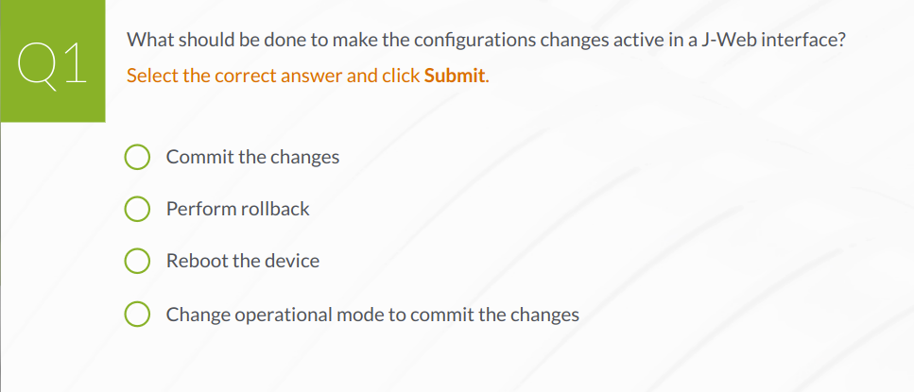
Introducción al Sistema Operativo Junos
05: Interfaz J-Web
Check your understanding
Notes:
Respuesta: A

Slide 23


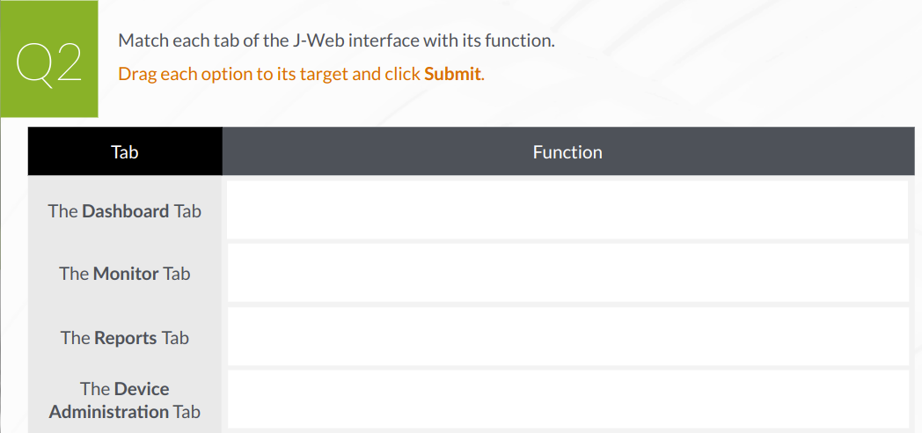

Introducción al Sistema Operativo Junos
05: Interfaz J-Web
Check your understanding
Notes:
Respuesta:

Slide 24
Administración del Dispositivo por J-Web
Realizar la administración del dispositivo por J-Web

Slide 25
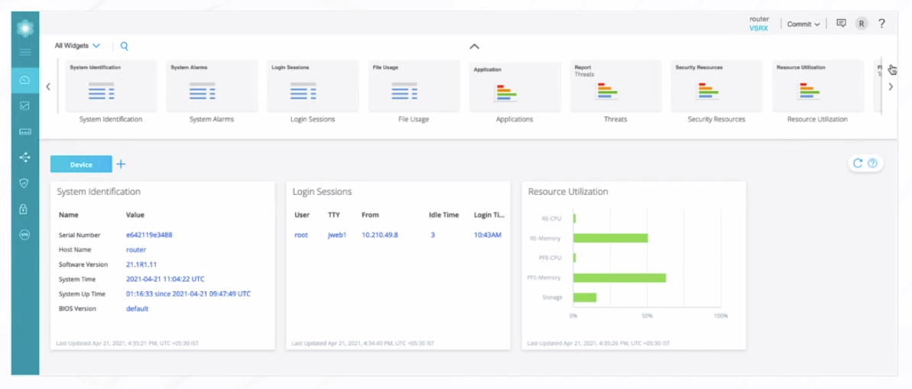
Introducción al Sistema Operativo Junos
05: Interfaz J-Web
El Dashboard
Los widgets personalizables también están disponibles, por lo que puede priorizar lo que le gustaría ver en el tablero.
Notes:
El panel proporciona una vista rápida del estado actual del sistema y otros detalles específicos del sistema.
Los widgets personalizables también están disponibles, por lo que puede priorizar lo que le gustaría ver en el tablero.

Slide 26
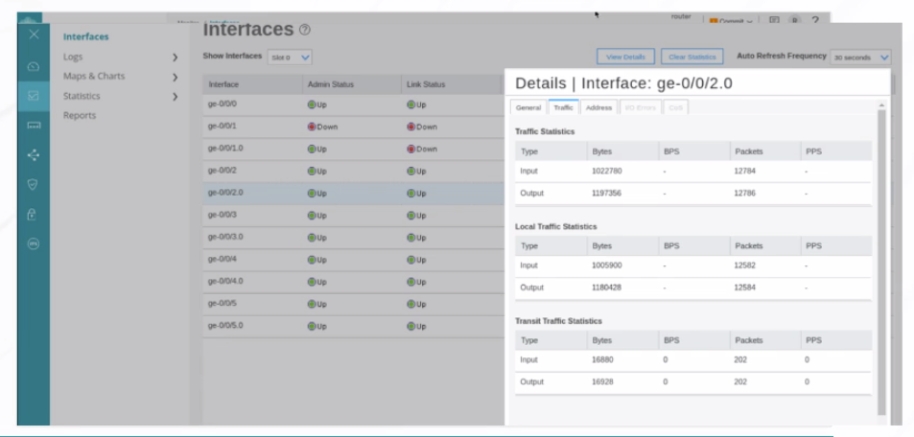
Introducción al Sistema Operativo Junos
05: Interfaz J-Web
Monitor
Estadísticas e informes en tiempo real:
La pantalla con pestañas de detalles proporciona información sobre:
Configuración de puertos
Contadores de tráfico
Datos del Domicilio
Información de clase de servicio (CoS)
Notes:
En la pestaña Monitor, puede ver estadísticas e informes detallados en tiempo real. La página Interfaces en la jerarquía del Monitor proporciona estadísticas de tráfico detalladas. Al resaltar una interfaz específica en la tabla y hacer clic en el botón Ver detalles en la parte superior de la pantalla, se abre una pantalla con pestañas Detalles que proporciona información sobre la configuración del puerto, contadores de tráfico, información de direcciones y otros aspectos que pueden configurarse en la interfaz específica, como como información de clase de servicio (CoS).
Al pasar el puntero del mouse sobre varias partes de la pantalla, se le presenta información más detallada.

Slide 27
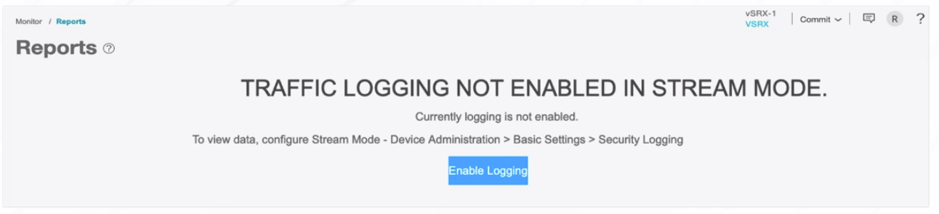
Introducción al Sistema Operativo Junos
05: Interfaz J-Web
Reportes
Genere reportes a demanda
Traffic logging (stream) debe estar habilitado para generar reportes
Notes:
Utilice el menú Informes para generar informes a pedido; sin embargo, debe habilitar el registro de tráfico para ver y generar informes, como se muestra aquí. Haga clic en Habilitar registro y accederá al menú para habilitar el registro de tráfico. Recuerde, debe confirmar sus cambios antes de poder generar informes.

Slide 28
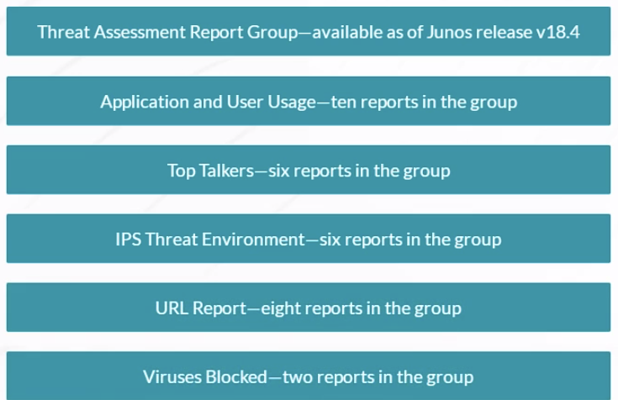
Introducción al Sistema Operativo Junos
05: Interfaz J-Web
Reportes
Puede generar reportes utilizando uno de los 30+ reportes disponibles en la pagina Reportes:
Seis grupos de reportes pre-definidos estan disponibles
Notes:
Puede generar informes utilizando uno de los más de 30 informes predefinidos disponibles en la página Informes. Además, hay seis grupos de informes, cada uno de los cuales incluye varios informes predefinidos relevantes del inventario existente.
Ellos son las:
- Informe de evaluación de amenazas
- Uso de aplicaciones y usuarios
- Los mejores conversadores
- Entorno de amenazas IPS
- Informe de URL y
- Virus bloqueados
- El grupo Informe de evaluación de amenazas reúne cuatro informes, a saber: Resumen ejecutivo, Evaluación de riesgos de aplicaciones, Evaluación de amenazas y malware, y Evaluación de usuarios y acceso web.
- El grupo Uso de aplicaciones y usuarios empaqueta diez informes, a saber: Principales aplicaciones de alto riesgo por ancho de banda, Principales aplicaciones de alto riesgo por conteo, Principales categorías por ancho de banda, Principales aplicaciones por ancho de banda, Principales categorías por conteo, Principales aplicaciones por conteo, Principales usuarios de Aplicaciones de alto riesgo por ancho de banda, usuarios principales por ancho de banda, aplicaciones de alto riesgo permitidas por usuario y aplicaciones de alto riesgo bloqueadas por usuario.
- El grupo Top Talkers empaqueta seis informes, a saber: Principales direcciones IP de origen por ancho de banda, Principales direcciones IP de destino por ancho de banda, Principales direcciones IP de origen por sesión, Principales direcciones IP de destino por sesión, Principales usuarios por ancho de banda y Principales usuarios por conteo.
- El grupo lPS Threat Environment empaqueta seis informes, a saber: Ataques IPS por gravedad a lo largo del tiempo, Ataques IPS totales por gravedad, Principales categorías IPS bloqueadas, Principales ataques IPS bloqueados, Principales hosts objetivo por IP y Principales hosts objetivo por usuario.
- El grupo Informe de URL empaqueta ocho informes, a saber: Principales URL por ancho de banda, Principales URL por conteo, Principales categorías de URL por ancho de banda, Principales categorías de URL por conteo, Total de URL bloqueadas a lo largo del tiempo, Principales URL bloqueadas, Principales categorías de URL bloqueadas por conteo, y usuarios con la mayoría de las URL bloqueadas.
- El grupo Virus bloqueados empaqueta dos informes, a saber: Total de virus bloqueados a lo largo del tiempo y Principales virus bloqueados.

Slide 29
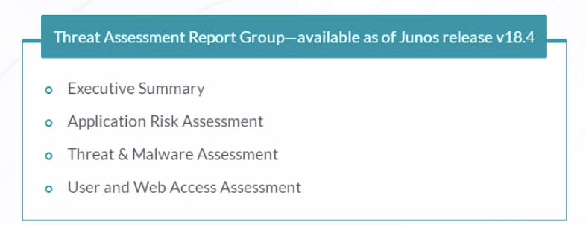
Introducción al Sistema Operativo Junos
05: Interfaz J-Web
Reportes
Notes:
Puede generar informes utilizando uno de los más de 30 informes predefinidos disponibles en la página Informes. Además, hay seis grupos de informes, cada uno de los cuales incluye varios informes predefinidos relevantes del inventario existente.
Ellos son las:
- Informe de evaluación de amenazas
- Uso de aplicaciones y usuarios
- Los mejores conversadores
- Entorno de amenazas IPS
- Informe de URL y
- Virus bloqueados
- El grupo Informe de evaluación de amenazas reúne cuatro informes, a saber: Resumen ejecutivo, Evaluación de riesgos de aplicaciones, Evaluación de amenazas y malware, y Evaluación de usuarios y acceso web.
- El grupo Uso de aplicaciones y usuarios empaqueta diez informes, a saber: Principales aplicaciones de alto riesgo por ancho de banda, Principales aplicaciones de alto riesgo por conteo, Principales categorías por ancho de banda, Principales aplicaciones por ancho de banda, Principales categorías por conteo, Principales aplicaciones por conteo, Principales usuarios de Aplicaciones de alto riesgo por ancho de banda, usuarios principales por ancho de banda, aplicaciones de alto riesgo permitidas por usuario y aplicaciones de alto riesgo bloqueadas por usuario.
- El grupo Top Talkers empaqueta seis informes, a saber: Principales direcciones IP de origen por ancho de banda, Principales direcciones IP de destino por ancho de banda, Principales direcciones IP de origen por sesión, Principales direcciones IP de destino por sesión, Principales usuarios por ancho de banda y Principales usuarios por conteo.
- El grupo lPS Threat Environment empaqueta seis informes, a saber: Ataques IPS por gravedad a lo largo del tiempo, Ataques IPS totales por gravedad, Principales categorías IPS bloqueadas, Principales ataques IPS bloqueados, Principales hosts objetivo por IP y Principales hosts objetivo por usuario.
- El grupo Informe de URL empaqueta ocho informes, a saber: Principales URL por ancho de banda, Principales URL por conteo, Principales categorías de URL por ancho de banda, Principales categorías de URL por conteo, Total de URL bloqueadas a lo largo del tiempo, Principales URL bloqueadas, Principales categorías de URL bloqueadas por conteo, y usuarios con la mayoría de las URL bloqueadas.
- El grupo Virus bloqueados empaqueta dos informes, a saber: Total de virus bloqueados a lo largo del tiempo y Principales virus bloqueados.

Slide 30
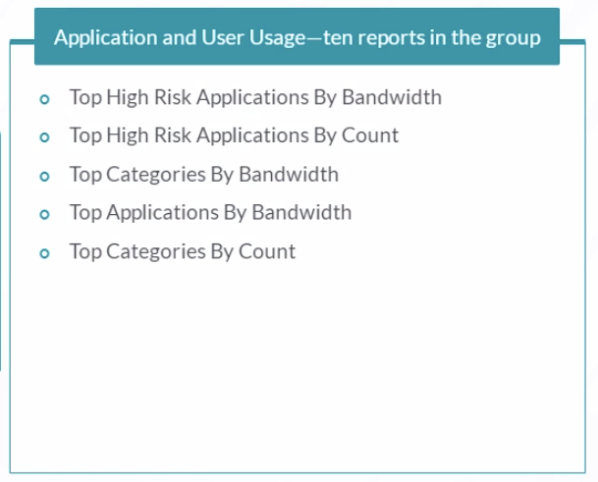
Introducción al Sistema Operativo Junos
05: Interfaz J-Web
Reportes
Notes:
Puede generar informes utilizando uno de los más de 30 informes predefinidos disponibles en la página Informes. Además, hay seis grupos de informes, cada uno de los cuales incluye varios informes predefinidos relevantes del inventario existente.
Ellos son las:
- Informe de evaluación de amenazas
- Uso de aplicaciones y usuarios
- Los mejores conversadores
- Entorno de amenazas IPS
- Informe de URL y
- Virus bloqueados
- El grupo Informe de evaluación de amenazas reúne cuatro informes, a saber: Resumen ejecutivo, Evaluación de riesgos de aplicaciones, Evaluación de amenazas y malware, y Evaluación de usuarios y acceso web.
- El grupo Uso de aplicaciones y usuarios empaqueta diez informes, a saber: Principales aplicaciones de alto riesgo por ancho de banda, Principales aplicaciones de alto riesgo por conteo, Principales categorías por ancho de banda, Principales aplicaciones por ancho de banda, Principales categorías por conteo, Principales aplicaciones por conteo, Principales usuarios de Aplicaciones de alto riesgo por ancho de banda, usuarios principales por ancho de banda, aplicaciones de alto riesgo permitidas por usuario y aplicaciones de alto riesgo bloqueadas por usuario.
- El grupo Top Talkers empaqueta seis informes, a saber: Principales direcciones IP de origen por ancho de banda, Principales direcciones IP de destino por ancho de banda, Principales direcciones IP de origen por sesión, Principales direcciones IP de destino por sesión, Principales usuarios por ancho de banda y Principales usuarios por conteo.
- El grupo lPS Threat Environment empaqueta seis informes, a saber: Ataques IPS por gravedad a lo largo del tiempo, Ataques IPS totales por gravedad, Principales categorías IPS bloqueadas, Principales ataques IPS bloqueados, Principales hosts objetivo por IP y Principales hosts objetivo por usuario.
- El grupo Informe de URL empaqueta ocho informes, a saber: Principales URL por ancho de banda, Principales URL por conteo, Principales categorías de URL por ancho de banda, Principales categorías de URL por conteo, Total de URL bloqueadas a lo largo del tiempo, Principales URL bloqueadas, Principales categorías de URL bloqueadas por conteo, y usuarios con la mayoría de las URL bloqueadas.
- El grupo Virus bloqueados empaqueta dos informes, a saber: Total de virus bloqueados a lo largo del tiempo y Principales virus bloqueados.

Slide 31
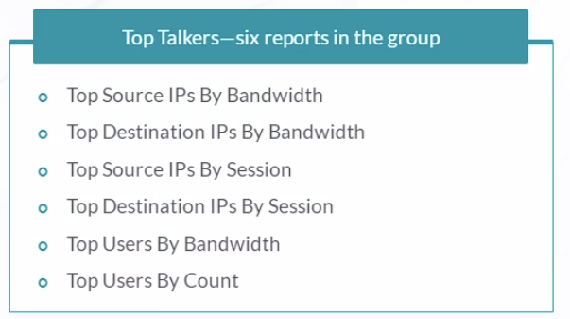
Introducción al Sistema Operativo Junos
05: Interfaz J-Web
Reportes
Notes:
Puede generar informes utilizando uno de los más de 30 informes predefinidos disponibles en la página Informes. Además, hay seis grupos de informes, cada uno de los cuales incluye varios informes predefinidos relevantes del inventario existente.
Ellos son las:
- Informe de evaluación de amenazas
- Uso de aplicaciones y usuarios
- Los mejores conversadores
- Entorno de amenazas IPS
- Informe de URL y
- Virus bloqueados
- El grupo Informe de evaluación de amenazas reúne cuatro informes, a saber: Resumen ejecutivo, Evaluación de riesgos de aplicaciones, Evaluación de amenazas y malware, y Evaluación de usuarios y acceso web.
- El grupo Uso de aplicaciones y usuarios empaqueta diez informes, a saber: Principales aplicaciones de alto riesgo por ancho de banda, Principales aplicaciones de alto riesgo por conteo, Principales categorías por ancho de banda, Principales aplicaciones por ancho de banda, Principales categorías por conteo, Principales aplicaciones por conteo, Principales usuarios de Aplicaciones de alto riesgo por ancho de banda, usuarios principales por ancho de banda, aplicaciones de alto riesgo permitidas por usuario y aplicaciones de alto riesgo bloqueadas por usuario.
- El grupo Top Talkers empaqueta seis informes, a saber: Principales direcciones IP de origen por ancho de banda, Principales direcciones IP de destino por ancho de banda, Principales direcciones IP de origen por sesión, Principales direcciones IP de destino por sesión, Principales usuarios por ancho de banda y Principales usuarios por conteo.
- El grupo lPS Threat Environment empaqueta seis informes, a saber: Ataques IPS por gravedad a lo largo del tiempo, Ataques IPS totales por gravedad, Principales categorías IPS bloqueadas, Principales ataques IPS bloqueados, Principales hosts objetivo por IP y Principales hosts objetivo por usuario.
- El grupo Informe de URL empaqueta ocho informes, a saber: Principales URL por ancho de banda, Principales URL por conteo, Principales categorías de URL por ancho de banda, Principales categorías de URL por conteo, Total de URL bloqueadas a lo largo del tiempo, Principales URL bloqueadas, Principales categorías de URL bloqueadas por conteo, y usuarios con la mayoría de las URL bloqueadas.
- El grupo Virus bloqueados empaqueta dos informes, a saber: Total de virus bloqueados a lo largo del tiempo y Principales virus bloqueados.

Slide 32
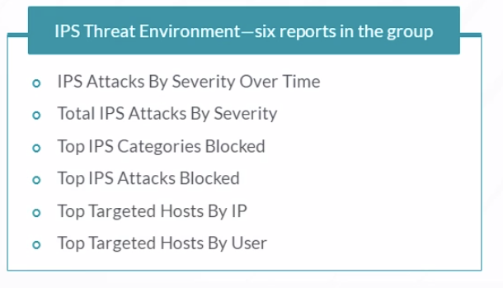
Introducción al Sistema Operativo Junos
05: Interfaz J-Web
Reportes
Notes:
Puede generar informes utilizando uno de los más de 30 informes predefinidos disponibles en la página Informes. Además, hay seis grupos de informes, cada uno de los cuales incluye varios informes predefinidos relevantes del inventario existente.
Ellos son las:
- Informe de evaluación de amenazas
- Uso de aplicaciones y usuarios
- Los mejores conversadores
- Entorno de amenazas IPS
- Informe de URL y
- Virus bloqueados
- El grupo Informe de evaluación de amenazas reúne cuatro informes, a saber: Resumen ejecutivo, Evaluación de riesgos de aplicaciones, Evaluación de amenazas y malware, y Evaluación de usuarios y acceso web.
- El grupo Uso de aplicaciones y usuarios empaqueta diez informes, a saber: Principales aplicaciones de alto riesgo por ancho de banda, Principales aplicaciones de alto riesgo por conteo, Principales categorías por ancho de banda, Principales aplicaciones por ancho de banda, Principales categorías por conteo, Principales aplicaciones por conteo, Principales usuarios de Aplicaciones de alto riesgo por ancho de banda, usuarios principales por ancho de banda, aplicaciones de alto riesgo permitidas por usuario y aplicaciones de alto riesgo bloqueadas por usuario.
- El grupo Top Talkers empaqueta seis informes, a saber: Principales direcciones IP de origen por ancho de banda, Principales direcciones IP de destino por ancho de banda, Principales direcciones IP de origen por sesión, Principales direcciones IP de destino por sesión, Principales usuarios por ancho de banda y Principales usuarios por conteo.
- El grupo lPS Threat Environment empaqueta seis informes, a saber: Ataques IPS por gravedad a lo largo del tiempo, Ataques IPS totales por gravedad, Principales categorías IPS bloqueadas, Principales ataques IPS bloqueados, Principales hosts objetivo por IP y Principales hosts objetivo por usuario.
- El grupo Informe de URL empaqueta ocho informes, a saber: Principales URL por ancho de banda, Principales URL por conteo, Principales categorías de URL por ancho de banda, Principales categorías de URL por conteo, Total de URL bloqueadas a lo largo del tiempo, Principales URL bloqueadas, Principales categorías de URL bloqueadas por conteo, y usuarios con la mayoría de las URL bloqueadas.
- El grupo Virus bloqueados empaqueta dos informes, a saber: Total de virus bloqueados a lo largo del tiempo y Principales virus bloqueados.

Slide 33
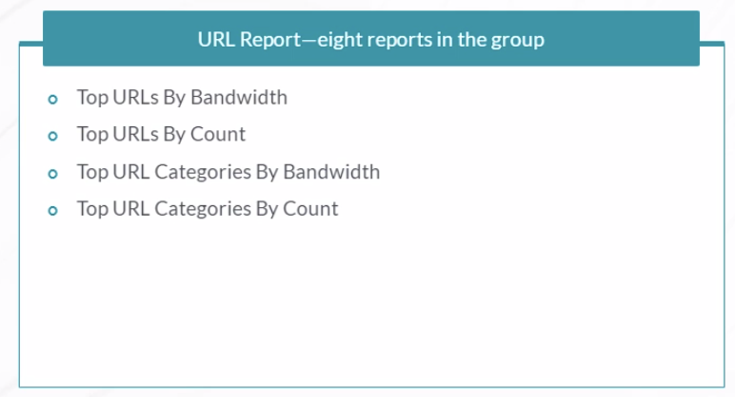
Introducción al Sistema Operativo Junos
05: Interfaz J-Web
Reportes
Notes:
Puede generar informes utilizando uno de los más de 30 informes predefinidos disponibles en la página Informes. Además, hay seis grupos de informes, cada uno de los cuales incluye varios informes predefinidos relevantes del inventario existente.
Ellos son las:
- Informe de evaluación de amenazas
- Uso de aplicaciones y usuarios
- Los mejores conversadores
- Entorno de amenazas IPS
- Informe de URL y
- Virus bloqueados
- El grupo Informe de evaluación de amenazas reúne cuatro informes, a saber: Resumen ejecutivo, Evaluación de riesgos de aplicaciones, Evaluación de amenazas y malware, y Evaluación de usuarios y acceso web.
- El grupo Uso de aplicaciones y usuarios empaqueta diez informes, a saber: Principales aplicaciones de alto riesgo por ancho de banda, Principales aplicaciones de alto riesgo por conteo, Principales categorías por ancho de banda, Principales aplicaciones por ancho de banda, Principales categorías por conteo, Principales aplicaciones por conteo, Principales usuarios de Aplicaciones de alto riesgo por ancho de banda, usuarios principales por ancho de banda, aplicaciones de alto riesgo permitidas por usuario y aplicaciones de alto riesgo bloqueadas por usuario.
- El grupo Top Talkers empaqueta seis informes, a saber: Principales direcciones IP de origen por ancho de banda, Principales direcciones IP de destino por ancho de banda, Principales direcciones IP de origen por sesión, Principales direcciones IP de destino por sesión, Principales usuarios por ancho de banda y Principales usuarios por conteo.
- El grupo lPS Threat Environment empaqueta seis informes, a saber: Ataques IPS por gravedad a lo largo del tiempo, Ataques IPS totales por gravedad, Principales categorías IPS bloqueadas, Principales ataques IPS bloqueados, Principales hosts objetivo por IP y Principales hosts objetivo por usuario.
- El grupo Informe de URL empaqueta ocho informes, a saber: Principales URL por ancho de banda, Principales URL por conteo, Principales categorías de URL por ancho de banda, Principales categorías de URL por conteo, Total de URL bloqueadas a lo largo del tiempo, Principales URL bloqueadas, Principales categorías de URL bloqueadas por conteo, y usuarios con la mayoría de las URL bloqueadas.
- El grupo Virus bloqueados empaqueta dos informes, a saber: Total de virus bloqueados a lo largo del tiempo y Principales virus bloqueados.

Slide 34
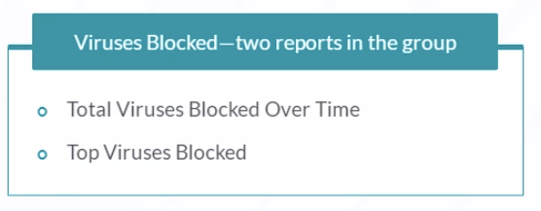
Introducción al Sistema Operativo Junos
05: Interfaz J-Web
Reportes
Notes:
Puede generar informes utilizando uno de los más de 30 informes predefinidos disponibles en la página Informes. Además, hay seis grupos de informes, cada uno de los cuales incluye varios informes predefinidos relevantes del inventario existente.
Ellos son las:
- Informe de evaluación de amenazas
- Uso de aplicaciones y usuarios
- Los mejores conversadores
- Entorno de amenazas IPS
- Informe de URL y
- Virus bloqueados
- El grupo Informe de evaluación de amenazas reúne cuatro informes, a saber: Resumen ejecutivo, Evaluación de riesgos de aplicaciones, Evaluación de amenazas y malware, y Evaluación de usuarios y acceso web.
- El grupo Uso de aplicaciones y usuarios empaqueta diez informes, a saber: Principales aplicaciones de alto riesgo por ancho de banda, Principales aplicaciones de alto riesgo por conteo, Principales categorías por ancho de banda, Principales aplicaciones por ancho de banda, Principales categorías por conteo, Principales aplicaciones por conteo, Principales usuarios de Aplicaciones de alto riesgo por ancho de banda, usuarios principales por ancho de banda, aplicaciones de alto riesgo permitidas por usuario y aplicaciones de alto riesgo bloqueadas por usuario.
- El grupo Top Talkers empaqueta seis informes, a saber: Principales direcciones IP de origen por ancho de banda, Principales direcciones IP de destino por ancho de banda, Principales direcciones IP de origen por sesión, Principales direcciones IP de destino por sesión, Principales usuarios por ancho de banda y Principales usuarios por conteo.
- El grupo lPS Threat Environment empaqueta seis informes, a saber: Ataques IPS por gravedad a lo largo del tiempo, Ataques IPS totales por gravedad, Principales categorías IPS bloqueadas, Principales ataques IPS bloqueados, Principales hosts objetivo por IP y Principales hosts objetivo por usuario.
- El grupo Informe de URL empaqueta ocho informes, a saber: Principales URL por ancho de banda, Principales URL por conteo, Principales categorías de URL por ancho de banda, Principales categorías de URL por conteo, Total de URL bloqueadas a lo largo del tiempo, Principales URL bloqueadas, Principales categorías de URL bloqueadas por conteo, y usuarios con la mayoría de las URL bloqueadas.
- El grupo Virus bloqueados empaqueta dos informes, a saber: Total de virus bloqueados a lo largo del tiempo y Principales virus bloqueados.

Slide 35
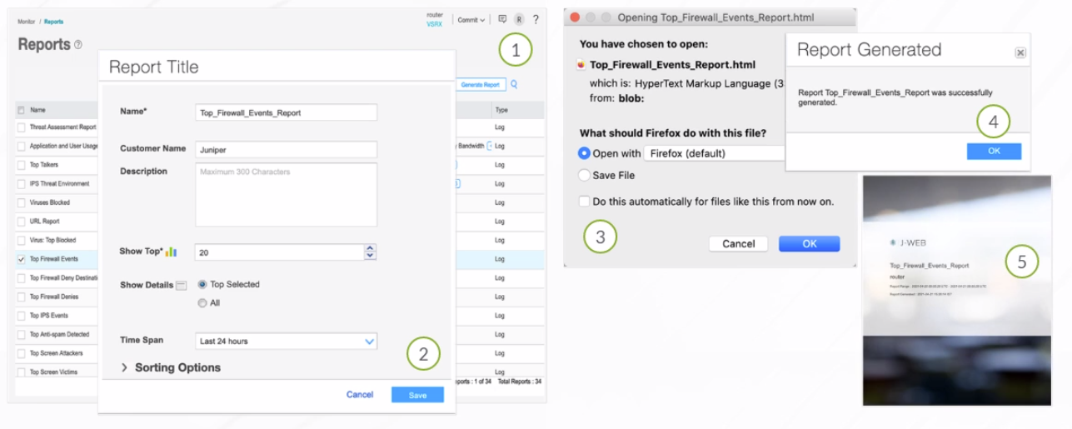
Introducción al Sistema Operativo Junos
05: Interfaz J-Web
Reportes
Puede generar un reporte individual seleccionando el reporte apropiado de la lista de la pagina Reportes
Notes:
Para generar un informe, siga estos pasos.
1 Seleccione el informe del grupo que desea utilizar y haga clic en Generar informe. Puede seleccionar un solo informe o varios informes y generar un informe consolidado.
2 Puede personalizar el informe proporcionando un nombre y una descripción. Cuando hace clic en Generar informe, aparece una ventana emergente que le permite personalizar aún más el informe.
a Haga clic en Aceptar en el cuadro de diálogo Informe generado.
4 Se genera un informe HTML y su navegador le solicita que guarde el archivo resultante.
5. Ver el informe generado.
Estas son las pantallas que ve al generar un informe.

Slide 36
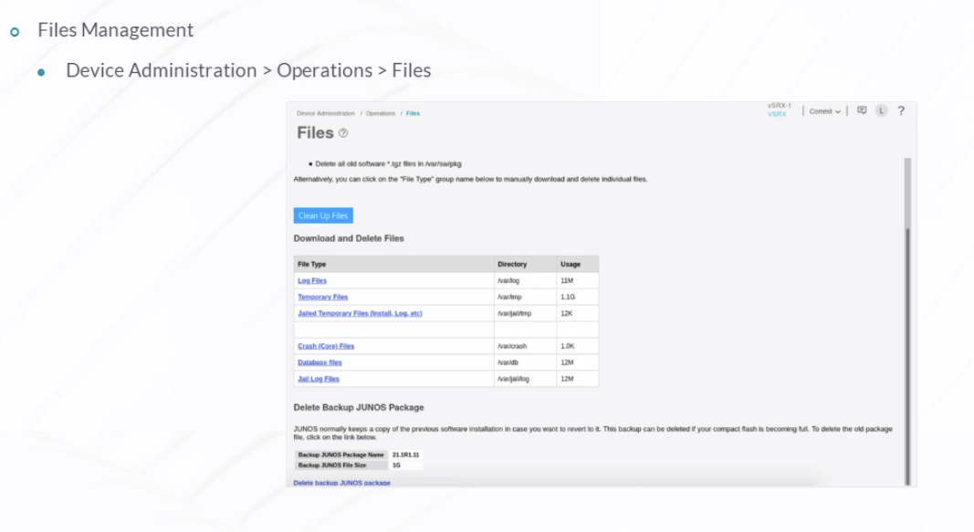
Introducción al Sistema Operativo Junos
05: Interfaz J-Web
Administración del dispositivo
Notes:
La pestaña Administración de dispositivos > Operación proporciona una interfaz para administrar archivos y realizar copias de seguridad de los paquetes de Junos OS. En la sección Archivos, puede descargar y eliminar archivos de registro, archivos de volcado de memoria y otros archivos temporales para evitar que se llene su dispositivo de memoria flash.
La sección Reiniciar le permite programar reinicios y proporciona otras opciones para reiniciar el sistema.
El menú Ping Host ofrece la capacidad de hacer ping a hosts 1Pv4 e IPv6. Puede usar esta herramienta para solucionar problemas de puertos individuales o hacer ping a un host remoto. La jerarquía de herramientas incluye utilidades adicionales que permiten ejecutar comandos ping, ping MPLS y traceroute.

Slide 37
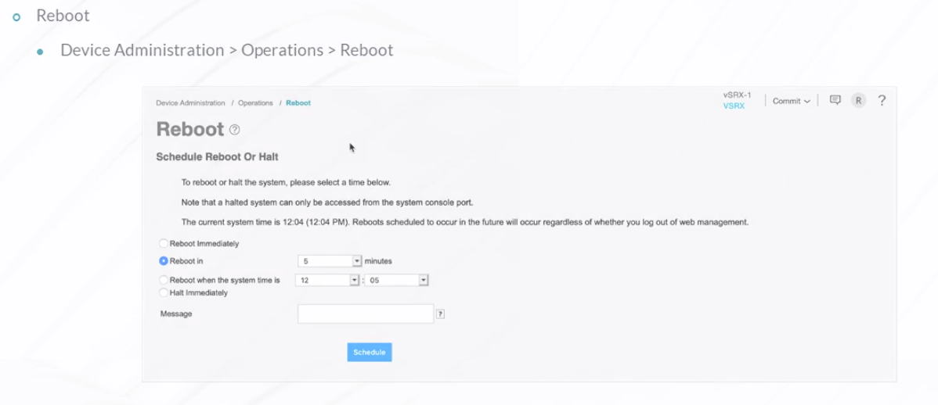
Introducción al Sistema Operativo Junos
05: Interfaz J-Web
Administración del dispositivo
Notes:
La pestaña Administración de dispositivos > Operación proporciona una interfaz para administrar archivos y realizar copias de seguridad de los paquetes de Junos OS. En la sección Archivos, puede descargar y eliminar archivos de registro, archivos de volcado de memoria y otros archivos temporales para evitar que se llene su dispositivo de memoria flash.
La sección Reiniciar le permite programar reinicios y proporciona otras opciones para reiniciar el sistema.
El menú Ping Host ofrece la capacidad de hacer ping a hosts 1Pv4 e IPv6. Puede usar esta herramienta para solucionar problemas de puertos individuales o hacer ping a un host remoto. La jerarquía de herramientas incluye utilidades adicionales que permiten ejecutar comandos ping, ping MPLS y traceroute.

Slide 38
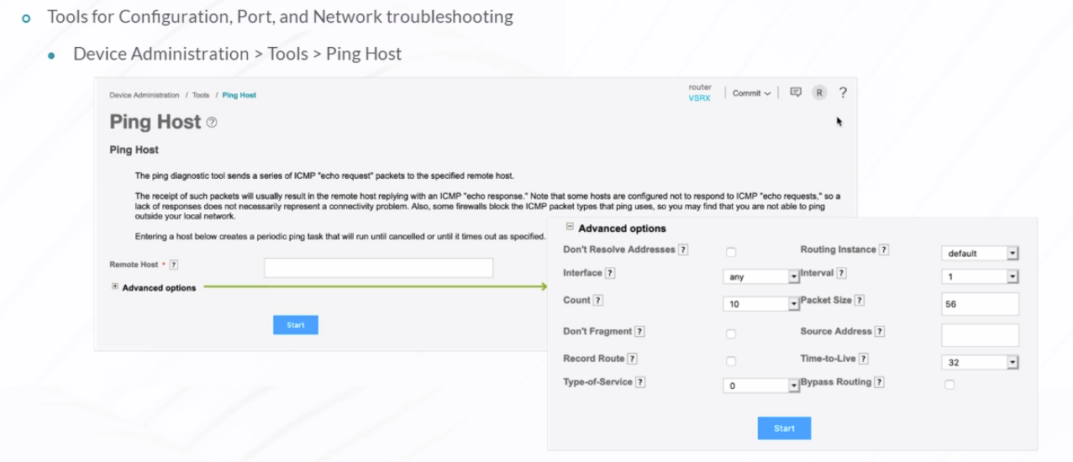
Introducción al Sistema Operativo Junos
05: Interfaz J-Web
Administración del dispositivo
Notes:
La pestaña Administración de dispositivos > Operación proporciona una interfaz para administrar archivos y realizar copias de seguridad de los paquetes de Junos OS. En la sección Archivos, puede descargar y eliminar archivos de registro, archivos de volcado de memoria y otros archivos temporales para evitar que se llene su dispositivo de memoria flash.
La sección Reiniciar le permite programar reinicios y proporciona otras opciones para reiniciar el sistema.
El menú Ping Host ofrece la capacidad de hacer ping a hosts 1Pv4 e IPv6. Puede usar esta herramienta para solucionar problemas de puertos individuales o hacer ping a un host remoto. La jerarquía de herramientas incluye utilidades adicionales que permiten ejecutar comandos ping, ping MPLS y traceroute.

Slide 39
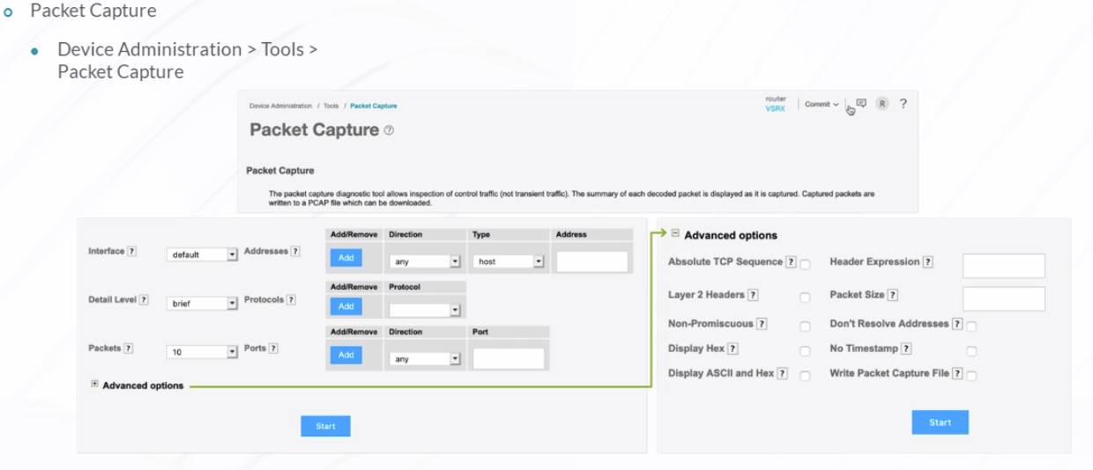
Introducción al Sistema Operativo Junos
05: Interfaz J-Web
Administración del dispositivo
Notes:
Puede usar la herramienta de diagnóstico de captura de paquetes J-Web cuando necesite capturar y analizar rápidamente el tráfico de control del enrutador en un dispositivo. La pantalla de Captura de paquetes en la interfaz J-Web le permite capturar el tráfico destinado u originado en el motor de enrutamiento. Puede utilizar la herramienta J-Web Packet Capture para componer expresiones con
varios criterios coincidentes para especificar qué paquetes desea capturar. Puede optar por decodificar y ver los paquetes capturados en la interfaz J-Web a medida que se capturan o guardar los paquetes capturados en un archivo y analizarlos sin conexión mediante analizadores de paquetes como Wireshark.
La herramienta de captura de paquetes J-Web no captura el tráfico en tránsito. Como alternativa, puede utilizar el comando de tráfico del monitor de CLI para capturar y mostrar paquetes que coincidan con un criterio específico.
Puede usar la interfaz J-Web para instalar paquetes de software cargados desde su computadora.
Puede usar la página Administración de dispositivos > Administración de usuarios para agregar nuevos usuarios a la base de datos local del dispositivo. Para cada cuenta, define un nombre de inicio de sesión y una contraseña para el usuario y especifica una clase de inicio de sesión para los privilegios de acceso

Slide 40
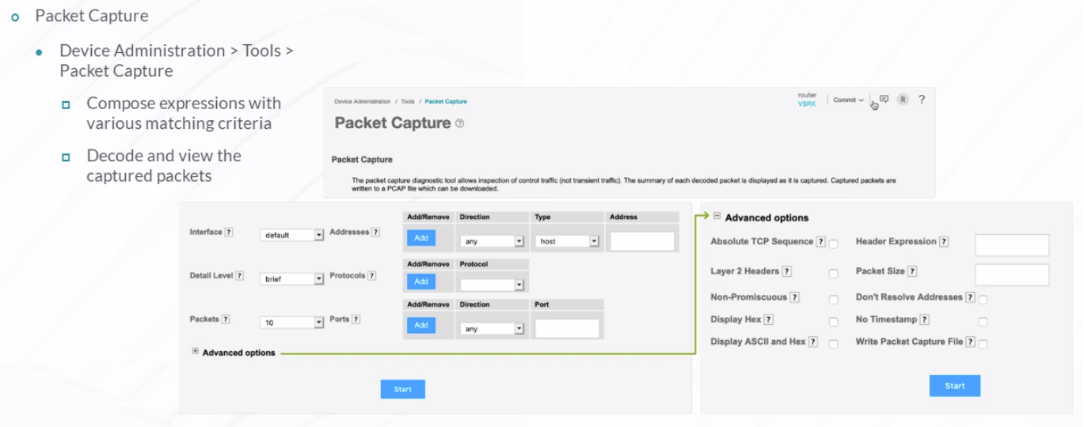
Introducción al Sistema Operativo Junos
05: Interfaz J-Web
Administración del dispositivo
Notes:
Puede usar la herramienta de diagnóstico de captura de paquetes J-Web cuando necesite capturar y analizar rápidamente el tráfico de control del enrutador en un dispositivo. La pantalla de Captura de paquetes en la interfaz J-Web le permite capturar el tráfico destinado u originado en el motor de enrutamiento. Puede utilizar la herramienta J-Web Packet Capture para componer expresiones con
varios criterios coincidentes para especificar qué paquetes desea capturar. Puede optar por decodificar y ver los paquetes capturados en la interfaz J-Web a medida que se capturan o guardar los paquetes capturados en un archivo y analizarlos sin conexión mediante analizadores de paquetes como Wireshark.
La herramienta de captura de paquetes J-Web no captura el tráfico en tránsito. Como alternativa, puede utilizar el comando de tráfico del monitor de CLI para capturar y mostrar paquetes que coincidan con un criterio específico.
Puede usar la interfaz J-Web para instalar paquetes de software cargados desde su computadora.
Puede usar la página Administración de dispositivos > Administración de usuarios para agregar nuevos usuarios a la base de datos local del dispositivo. Para cada cuenta, define un nombre de inicio de sesión y una contraseña para el usuario y especifica una clase de inicio de sesión para los privilegios de acceso

Slide 41
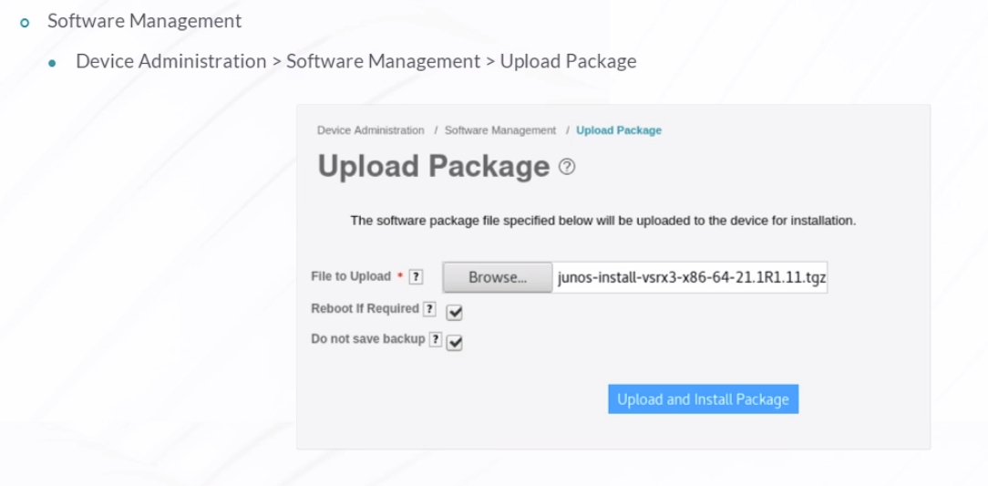
Introducción al Sistema Operativo Junos
05: Interfaz J-Web
Administración del dispositivo
Notes:
Puede usar la herramienta de diagnóstico de captura de paquetes J-Web cuando necesite capturar y analizar rápidamente el tráfico de control del enrutador en un dispositivo. La pantalla de Captura de paquetes en la interfaz J-Web le permite capturar el tráfico destinado u originado en el motor de enrutamiento. Puede utilizar la herramienta J-Web Packet Capture para componer expresiones con
varios criterios coincidentes para especificar qué paquetes desea capturar. Puede optar por decodificar y ver los paquetes capturados en la interfaz J-Web a medida que se capturan o guardar los paquetes capturados en un archivo y analizarlos sin conexión mediante analizadores de paquetes como Wireshark.
La herramienta de captura de paquetes J-Web no captura el tráfico en tránsito. Como alternativa, puede utilizar el comando de tráfico del monitor de CLI para capturar y mostrar paquetes que coincidan con un criterio específico.
Puede usar la interfaz J-Web para instalar paquetes de software cargados desde su computadora.
Puede usar la página Administración de dispositivos > Administración de usuarios para agregar nuevos usuarios a la base de datos local del dispositivo. Para cada cuenta, define un nombre de inicio de sesión y una contraseña para el usuario y especifica una clase de inicio de sesión para los privilegios de acceso

Slide 42
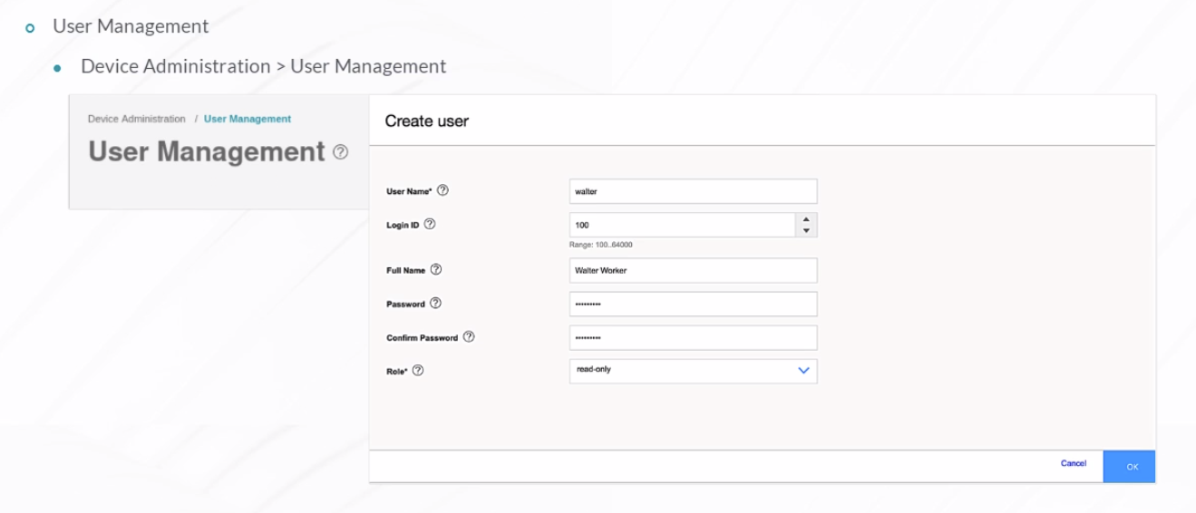
Introducción al Sistema Operativo Junos
05: Interfaz J-Web
Administración del dispositivo
Notes:
Puede usar la herramienta de diagnóstico de captura de paquetes J-Web cuando necesite capturar y analizar rápidamente el tráfico de control del enrutador en un dispositivo. La pantalla de Captura de paquetes en la interfaz J-Web le permite capturar el tráfico destinado u originado en el motor de enrutamiento. Puede utilizar la herramienta J-Web Packet Capture para componer expresiones con
varios criterios coincidentes para especificar qué paquetes desea capturar. Puede optar por decodificar y ver los paquetes capturados en la interfaz J-Web a medida que se capturan o guardar los paquetes capturados en un archivo y analizarlos sin conexión mediante analizadores de paquetes como Wireshark.
La herramienta de captura de paquetes J-Web no captura el tráfico en tránsito. Como alternativa, puede utilizar el comando de tráfico del monitor de CLI para capturar y mostrar paquetes que coincidan con un criterio específico.
Puede usar la interfaz J-Web para instalar paquetes de software cargados desde su computadora.
Puede usar la página Administración de dispositivos > Administración de usuarios para agregar nuevos usuarios a la base de datos local del dispositivo. Para cada cuenta, define un nombre de inicio de sesión y una contraseña para el usuario y especifica una clase de inicio de sesión para los privilegios de acceso

Slide 43
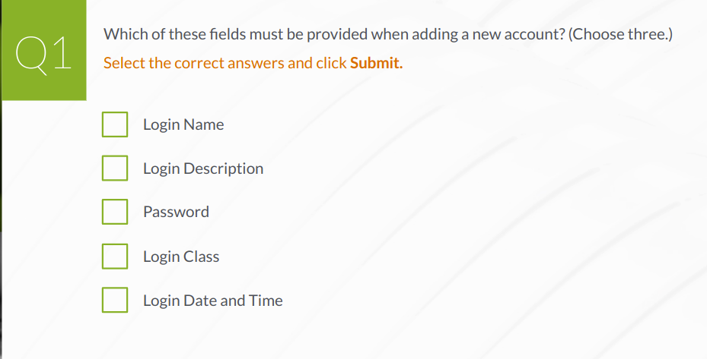
Introducción al Sistema Operativo Junos
05: Interfaz J-Web
Check your understanding

Slide 44
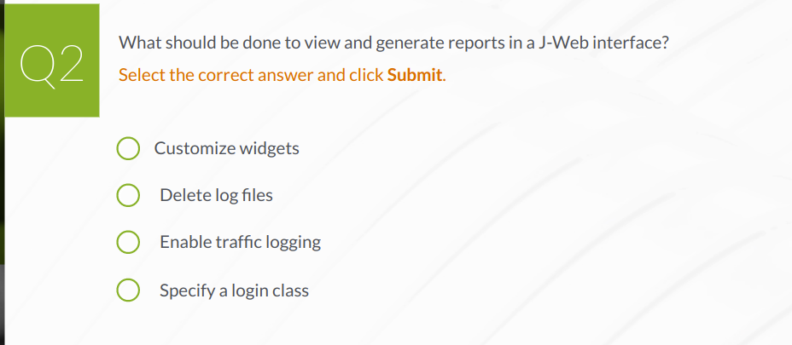
Introducción al Sistema Operativo Junos
05: Interfaz J-Web
Check your understanding

Slide 45
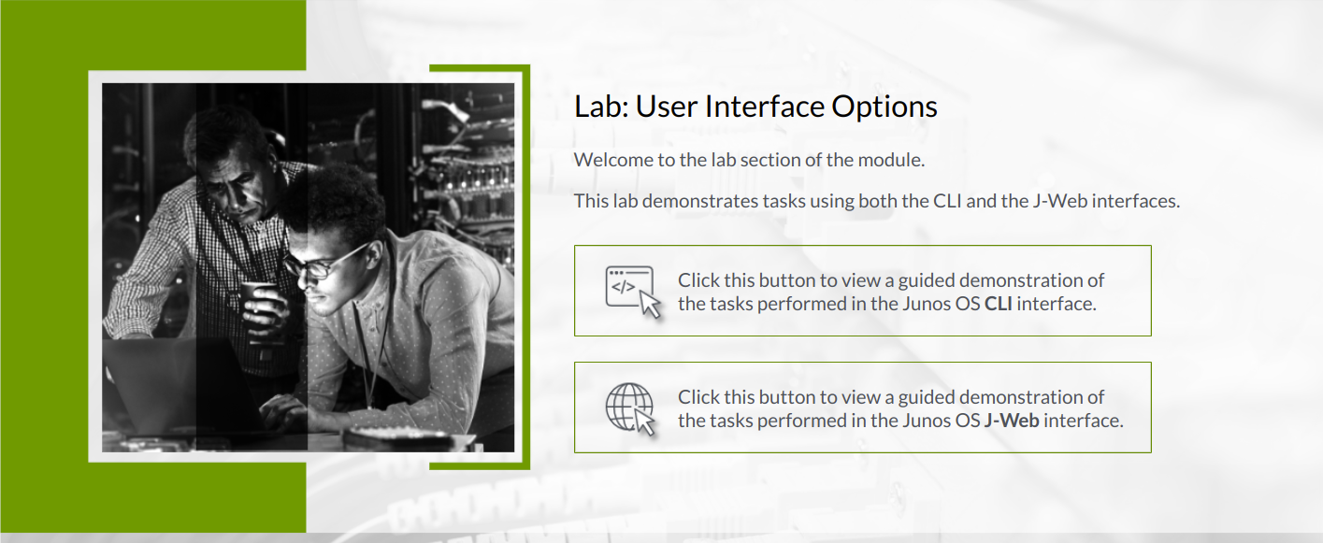
Introducción al Sistema Operativo Junos
05: Interfaz J-Web
LAB

